Slide 1
Logo scuola
12 Maggio 2022
Dalla luce alle stelle
Liceo Giuseppe Mazzini - 4 sez. A - Liceo Scientifico
Acanfora G.; Caiazza A.; Caimano A.; Cerchiaro F. ; Cirillo S.; Corleto D.; de Riso di Carpinone M.F.; Ferraro G.; La Veglia F.; Lamboglia A.; Lamparelli G.; Lombardi A.; Longo L.; Loveri G.; Marone N. C.; Mastrolilli De Angelis C. M.; Milano E.; Milo R.; Petrucelli A.; Pezzuto E.; Riccio G.; Sanna R. F.; Santoro A. D.; Scivicco L.; Sellitto R.
Prof.ssa Paola Palazzo (tutor classe)
Dott.ssa Silvia Galano (tutor ente)

Slide 2
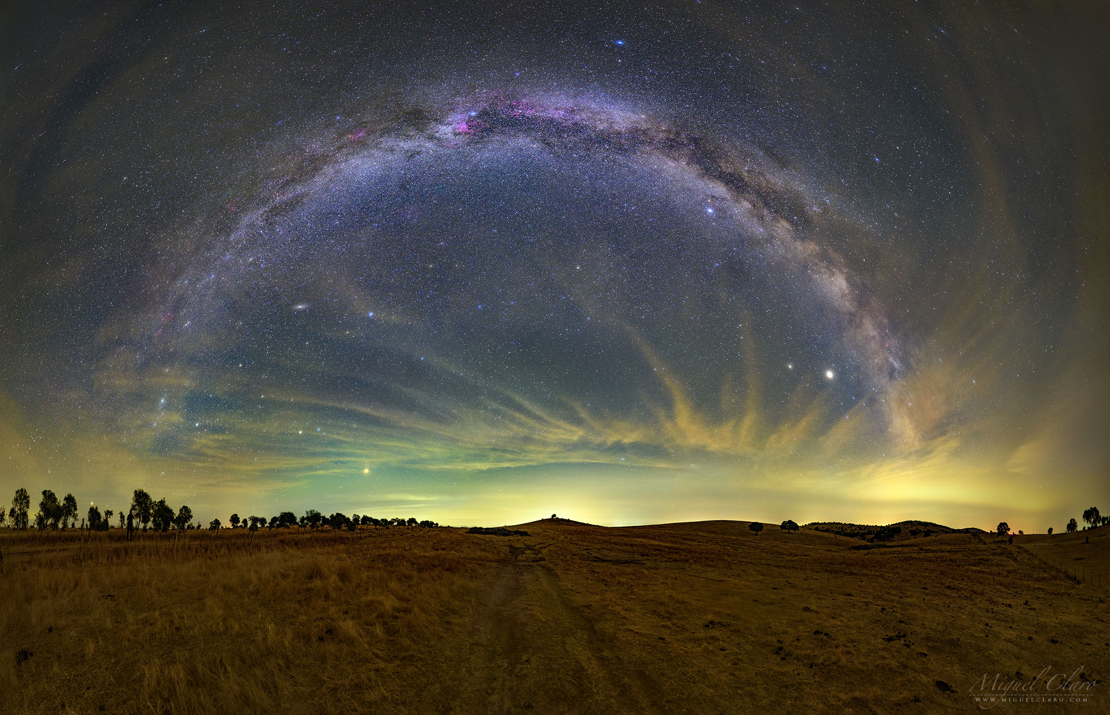
Per aspera ad astra
2022 April 18: Stars and Planets over Portugal
Immagine stelle

Slide 3
Alzando gli occhi al cielo, guardando il Sole e le altre stelle, siamo stati assaliti da mille domande e dubbi:
Cosa sono le Stelle? Di cosa sono fatte? Perché brillano? Come fanno gli astrofisici a studiarle?
A queste domande abbiamo cercato di trovare una risposta sfruttando le nostre conoscenze, il nostro intuito, la logica e gli esperimenti.
La nostra indagine scientifica è partita da questa considerazione:
le stelle non le possiamo produrre in laboratorio, non ci possiamo andare dentro ma possiamo studiare ciò che ci arriva da essa, la luce.

Slide 4
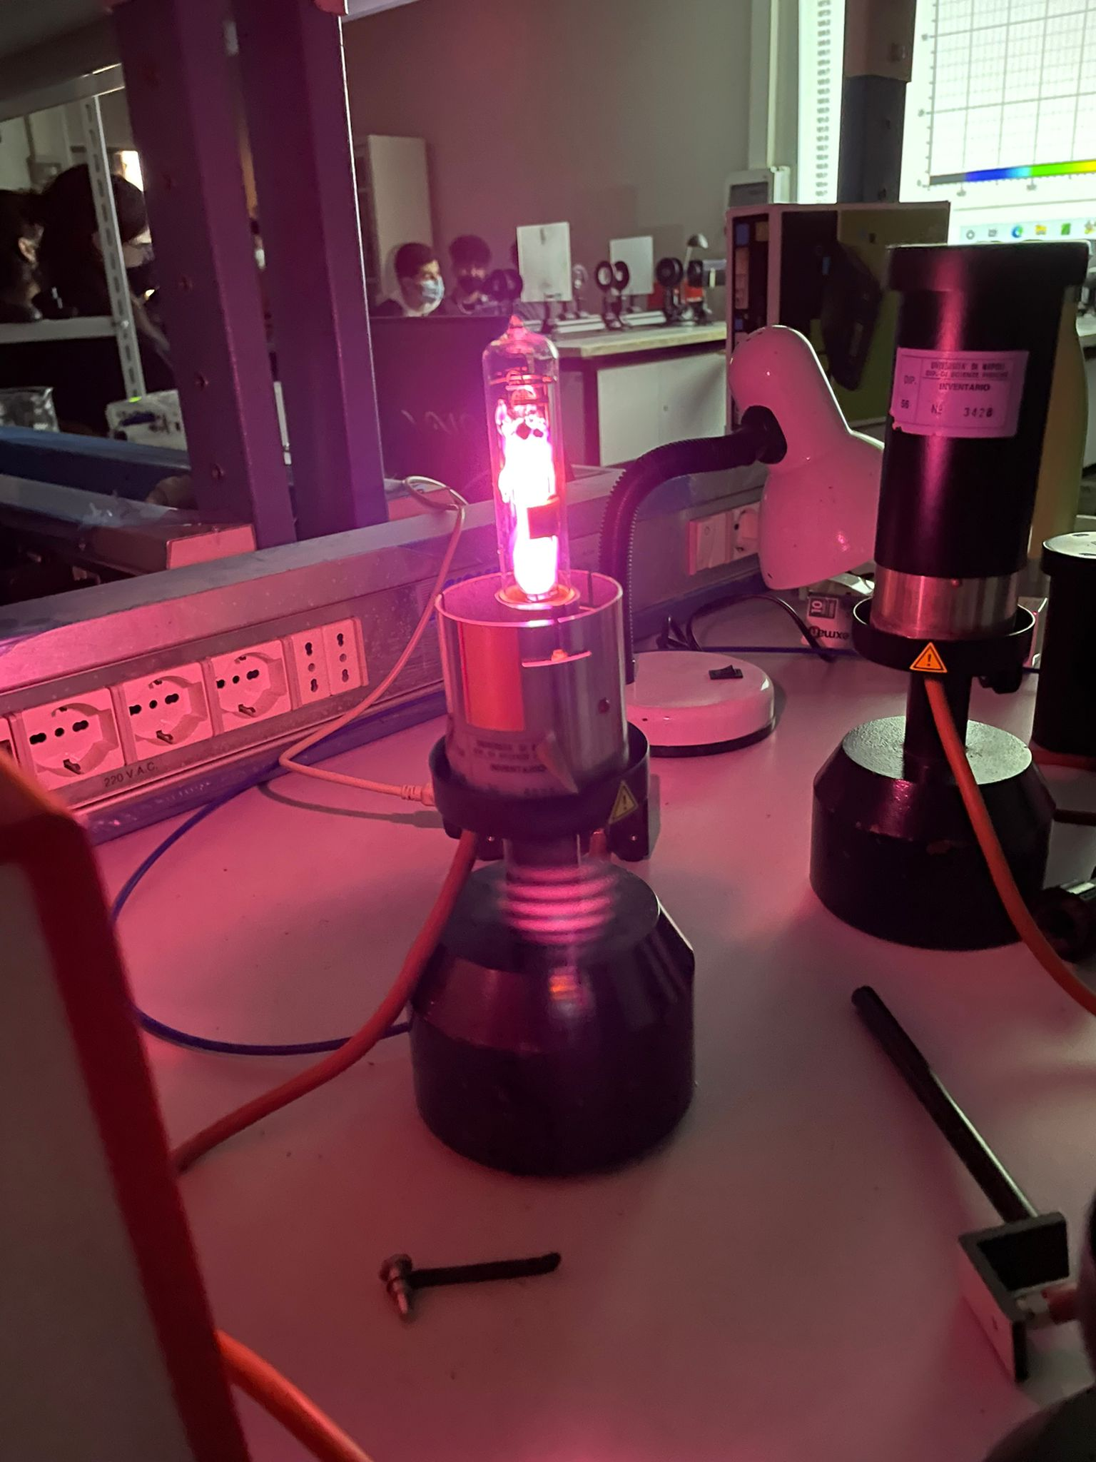
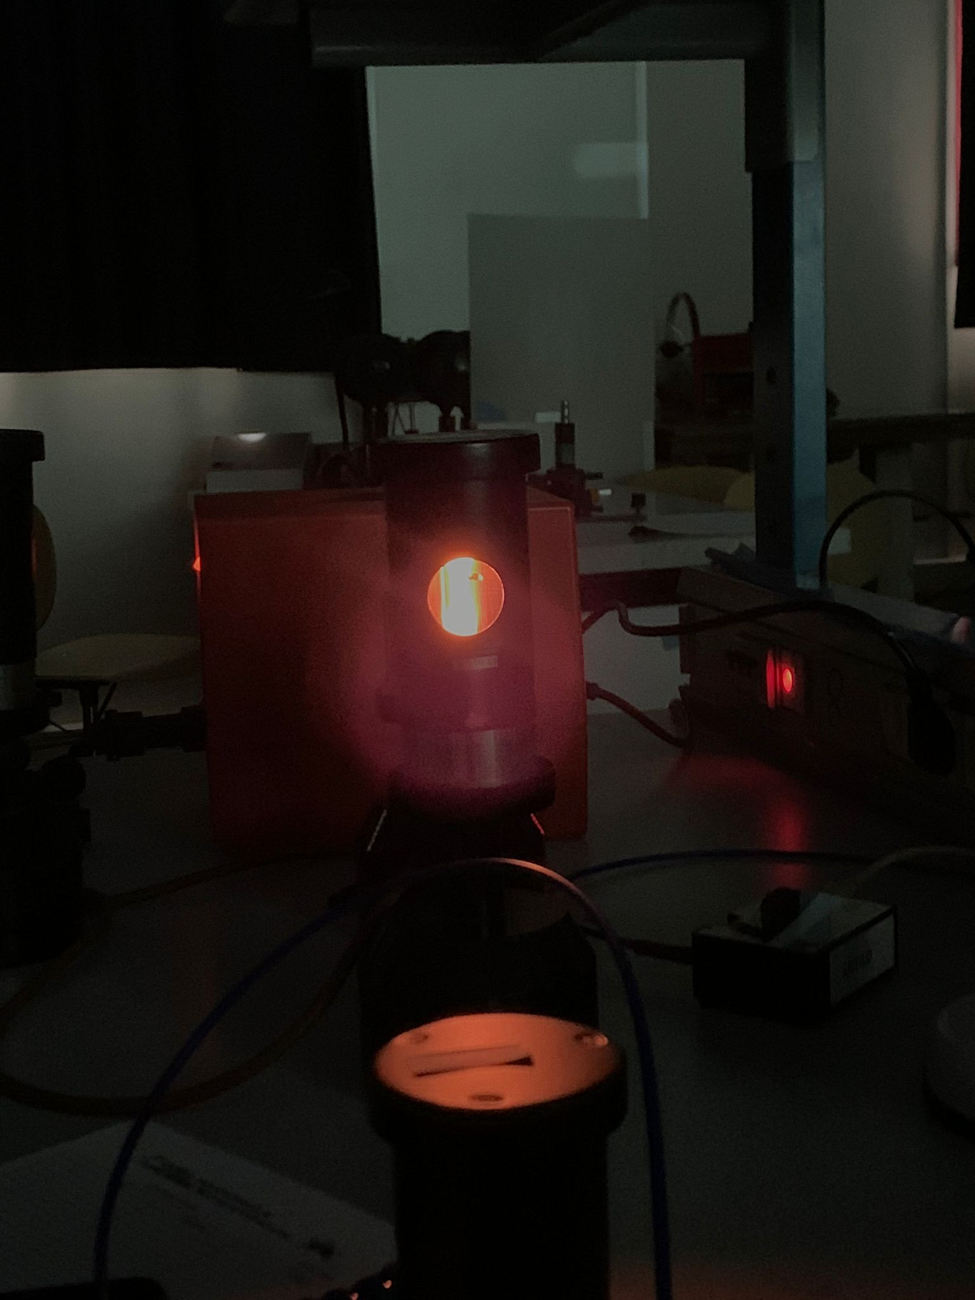
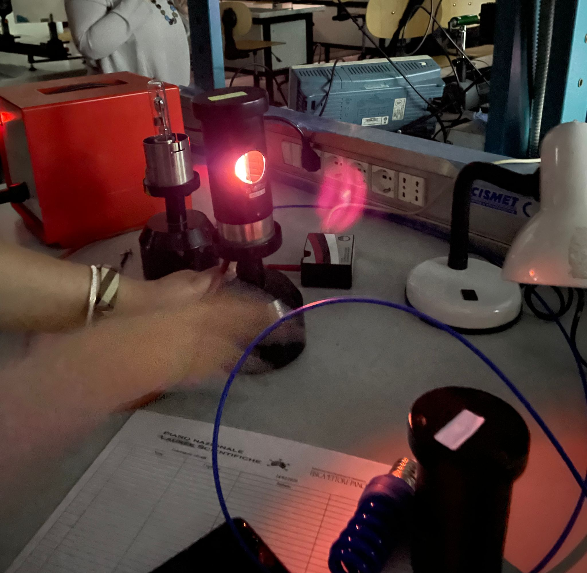
Metodi di ricerca: analisi spettrale
Strumentazione:
Spettrometro
Lampade spettrali (cadmio, rubidio, titanio, sodio, elio)
Lampade a fluorescenza
Lampade a incandescenza
Foglio di calcolo (Excel)
Dati da satellite

Slide 5
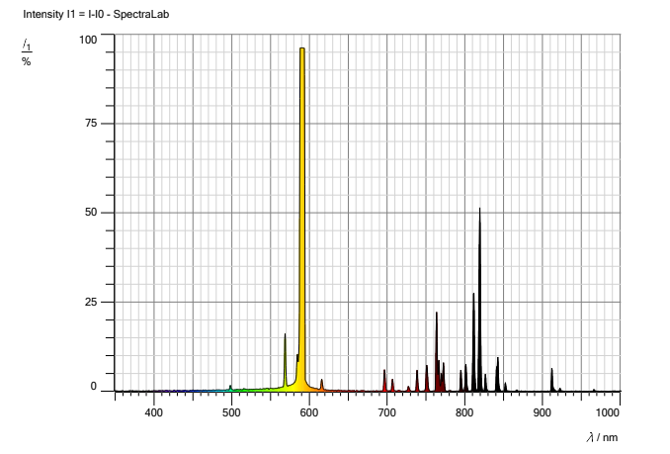
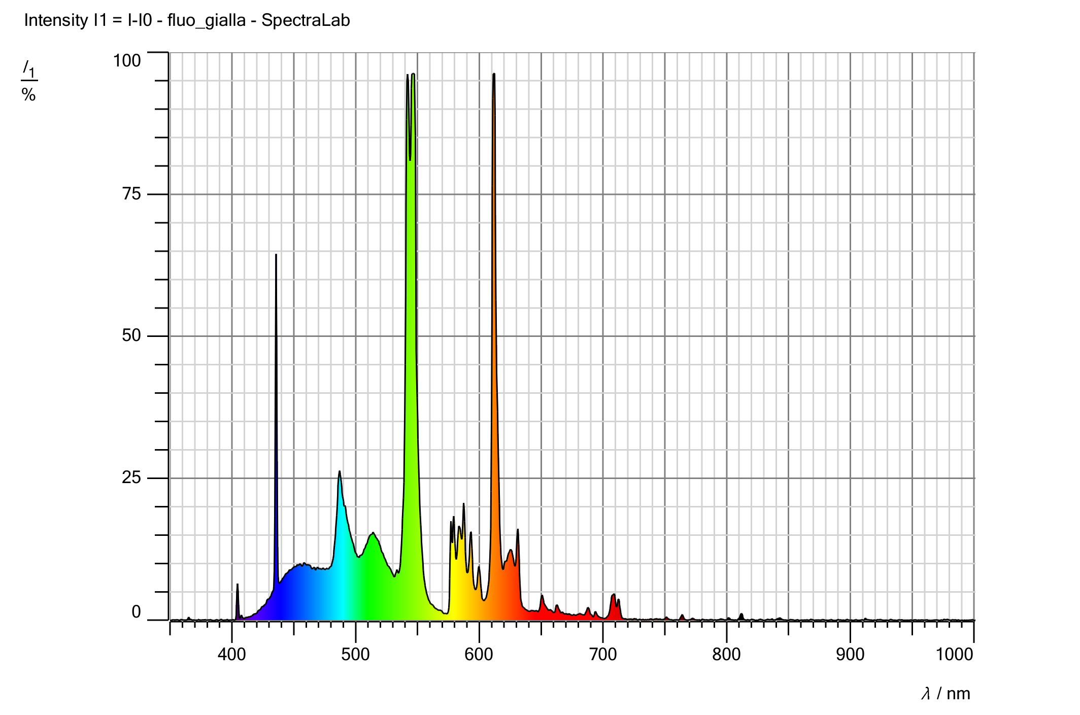
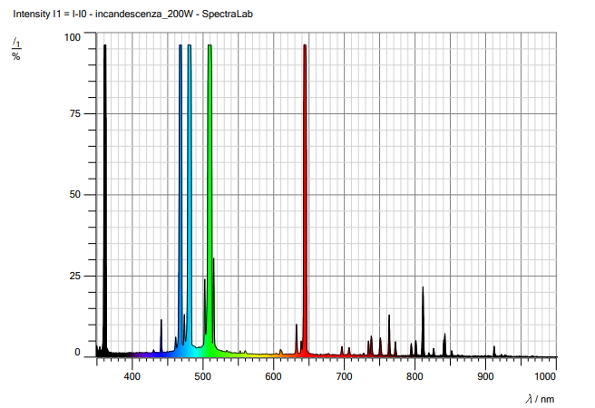
SODIO
FLUO BIANCA
CADMIO
Le lampade da laboratorio presentavano uno spettro con dei picchi molto stretti. Grazie alle nostre conoscenze in Chimica, li abbiamo interpretati in termini di energia che gli elettroni presenti negli atomi rilasciano quando, dopo essere stati eccitati, tornano allo stato iniziale. Le lunghezze d'onda a cui si manifestano i picchi sono caratteristici delle varie sostanze, una sorta di "Carta d'Identità" delle stesse.
Lo spettro delle lampade a fluorescenza è simile a quello delle lampade da laboratorio perciò abbiamo dedotto che emettono per un meccanismo fisico simile.

Slide 6
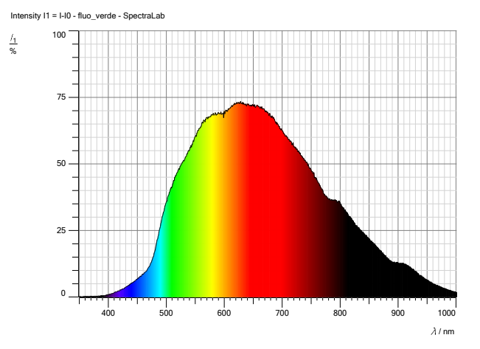
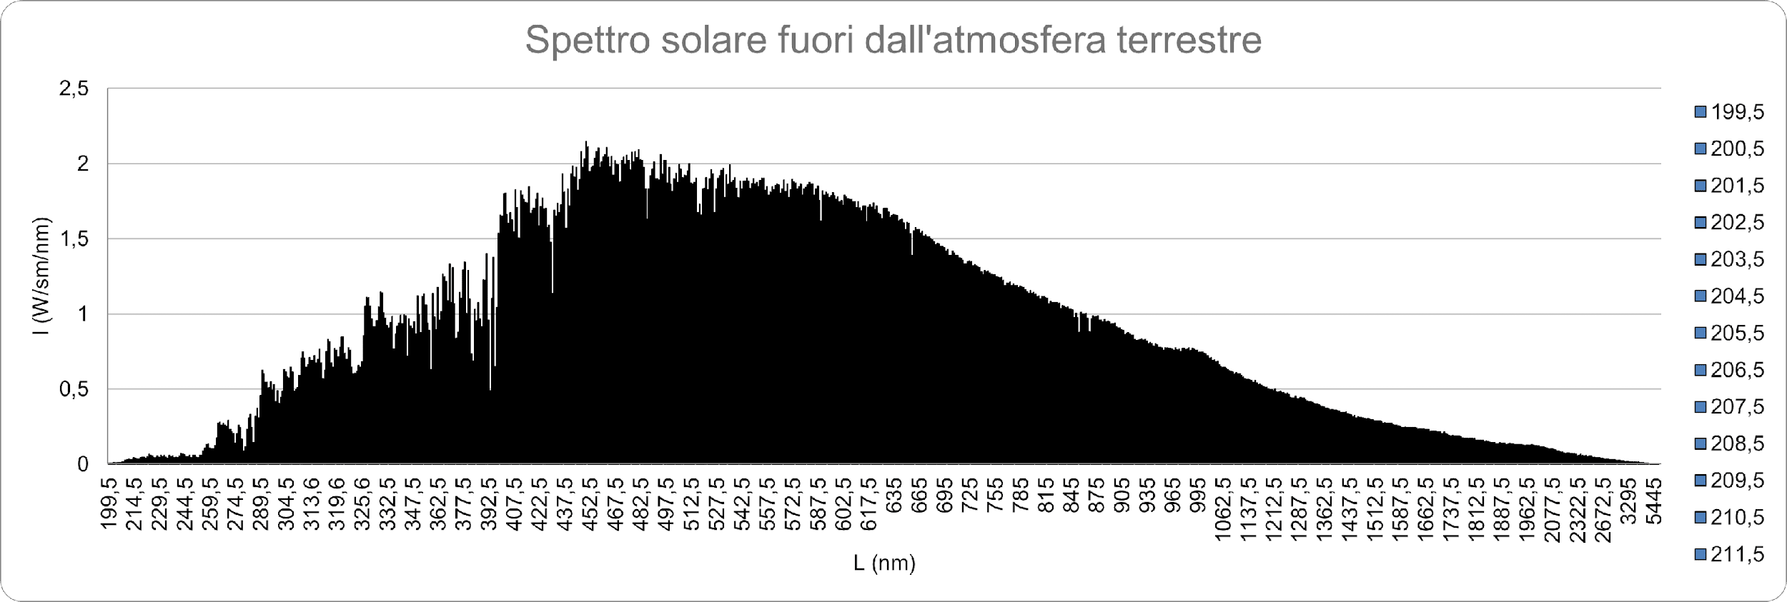
SPETTRO DEL SOLE
LAMPADE A INCANDESCENZA
Il funzionamento delle lampadine ad incandescenza sfrutta il fatto che i metalli ad alte temperature diventano "Incandescenti" ed emettono luce. A tale fenomeno è associato uno "spettro continuo".
Lo spettro del Sole è simile a quello delle lampade a incandescenza pertanto abbiamo dedotto che esso emette la luce che ci arriva perché è un "corpo caldo".
Abbiamo osservato che nello spettro del sole sono presenti delle linee che nello spettro della lampadina mancano: linee di assorbimento

Slide 7
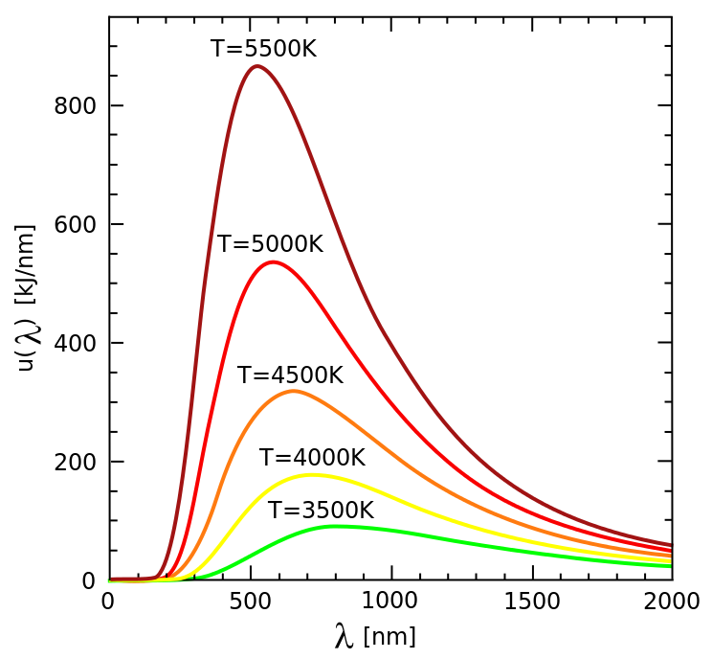
Un corpo nero è capace di assorbire tutte le radiazioni elettromagnetiche che lo investono
La relazione matematica che descrive la curva dello spettro solare, e in generale delle stelle, è nota anche se alquanto complicata. Da tale relazione discende un'altra relazione matematica la "Legge di Wien" , relativamente semplice, che ha un importante interpretazione fisica:

Slide 8
RISULTATI
Dall’analisi delle righe di assorbimento presenti nello spettro solare preso fuori dall’atmosfera terrestre abbiamo riconosciuto che nella parte esterna del Sole sono presenti i seguenti elementi: Fe ; Ca ; Mg ; Na ; H
Nello spettro solare preso da terra, sono presenti righe di assorbimento dovute alle molecole (ad esempio O2). Abbiamo dedotto che tali molecole si trovano nell'atmosfera terrestre che fa da filtro alla luce solare.
Il fatto che nella luce solare furi dall'atmosfera non siano presenti righe di assorbimento dovute alle molecole è dovuto al fatto che il Sole presenta una temperatura troppo alta perché sia possibile l'esistenza delle molecole.
Applicando la legge di Wien abbiamo stimato che la temperatura superficiale del Sole è di circa: 6170 K

Slide 9
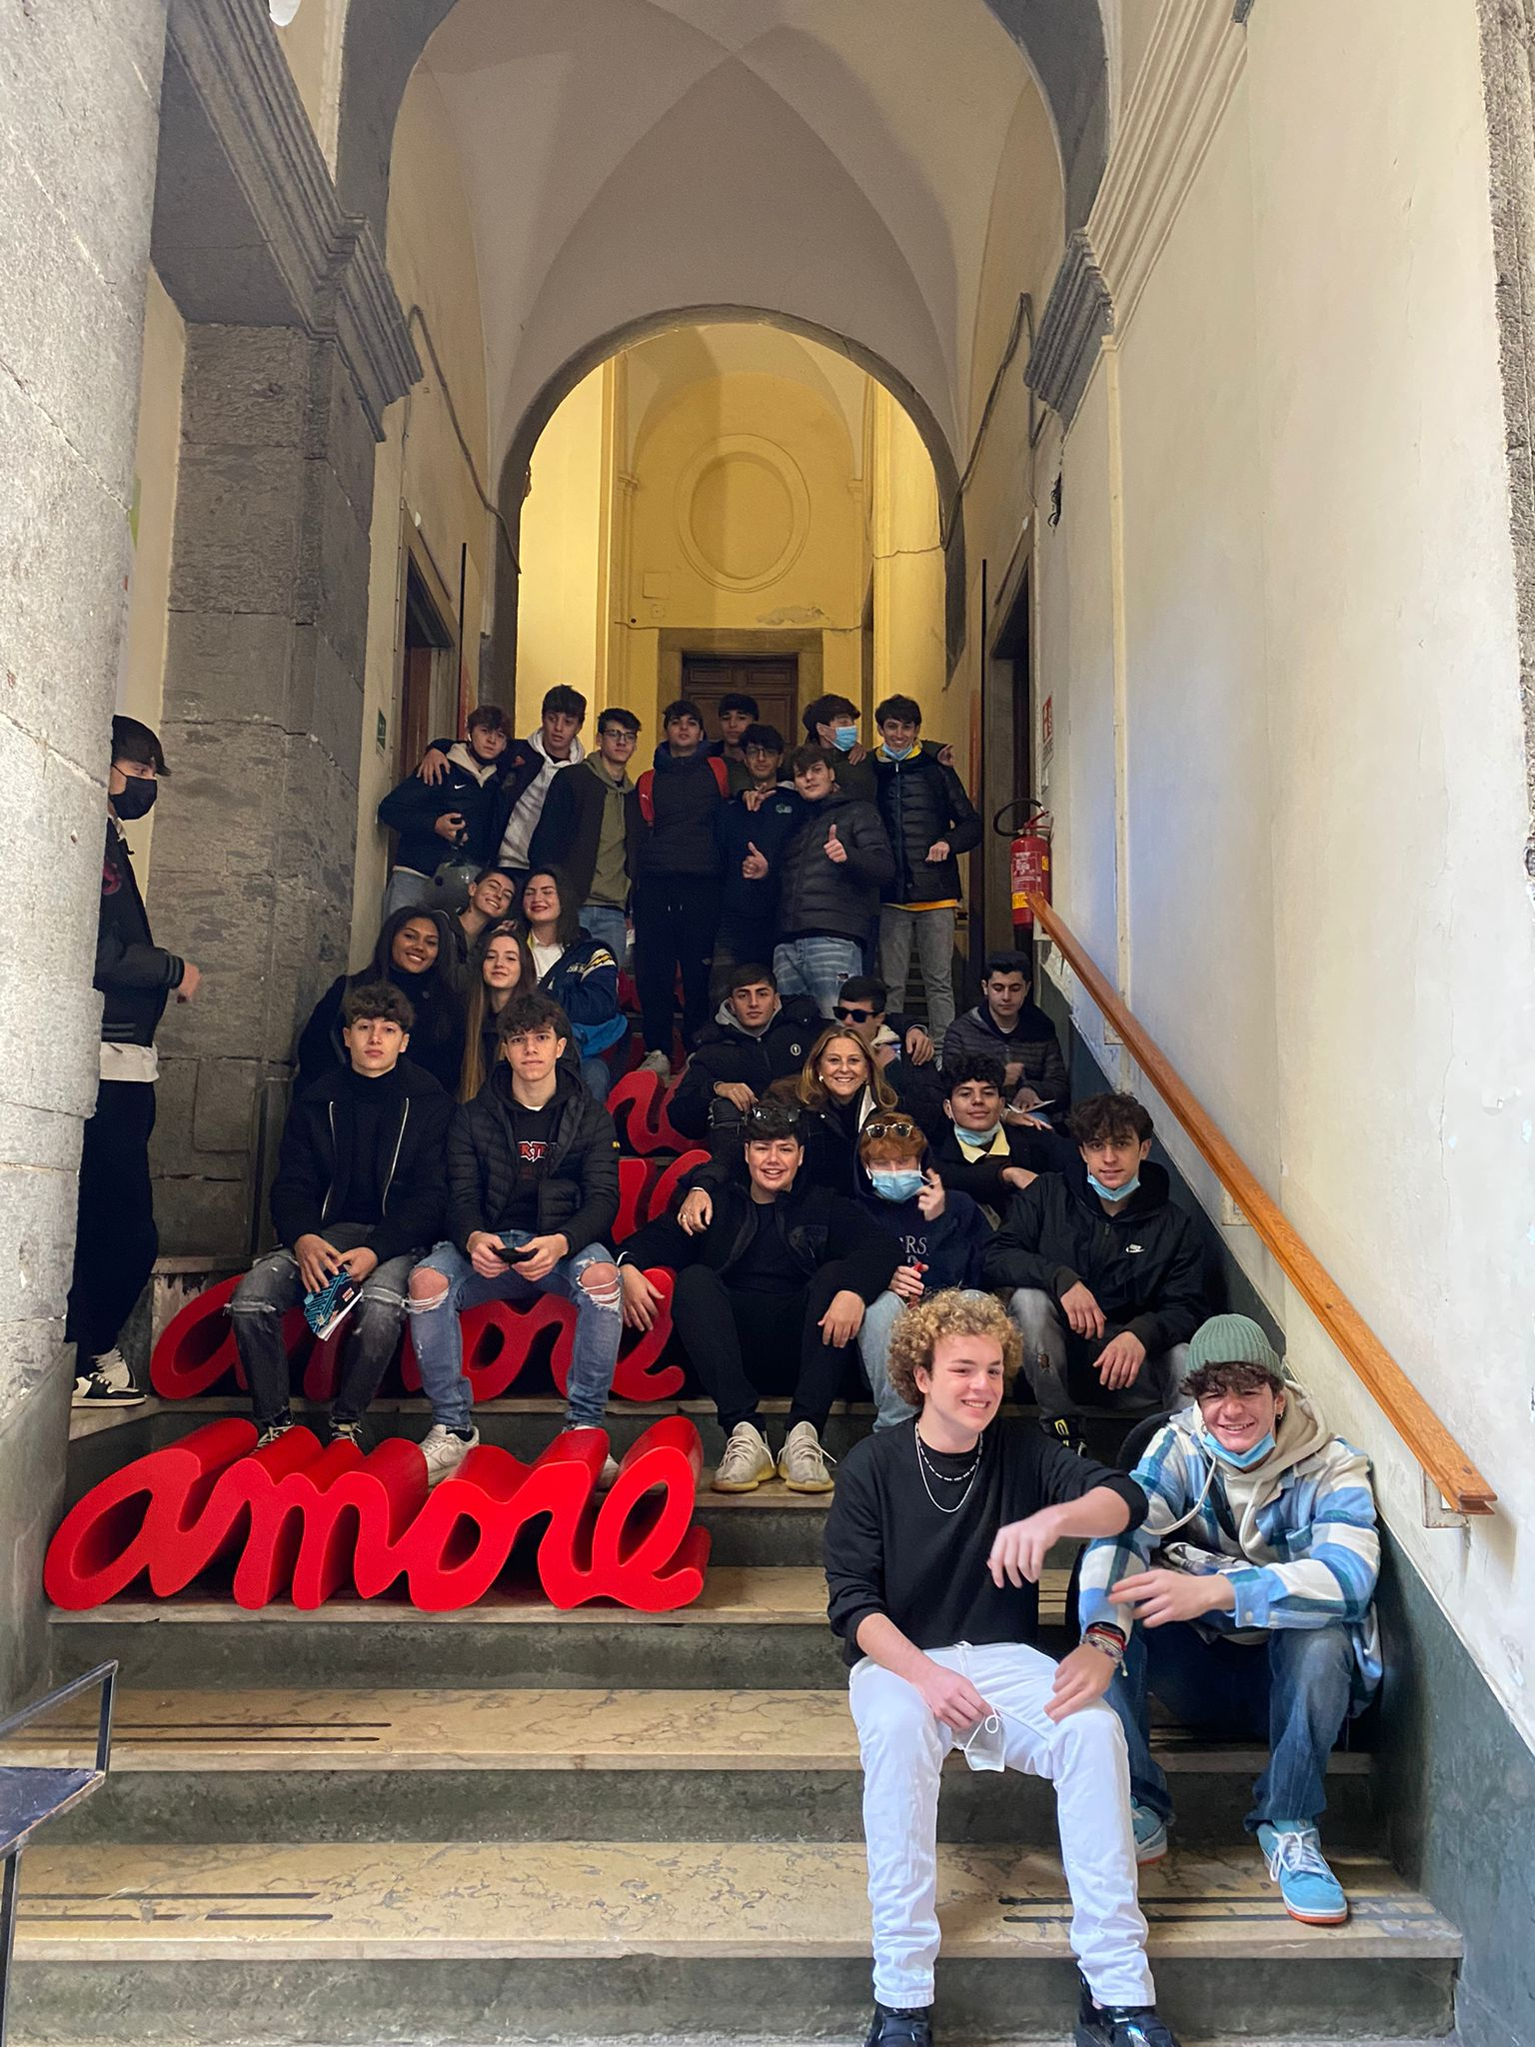
Conclusioni
Abbiamo compreso molto sul Sole e le stelle in questo percorso di PCTO ma molte domande sono ancora senza risposta e richiedono ulteriori indagini
Speriamo di poter continuare questo percorso il prossimo anno per poter apprendere ancora tanto altro e poterlo condividere con tutti voi!
GRAZIE PER L’ATTENZIONE

Slide 10
Abstract
Nel nostro percorso di PCTO abbiamo lavorato come se fossimo veri ricercatori.
Ci sono state poste delle domande di ricerca alle quali abbiamo cercato di rispondere autonomamente sulla base delle nostre conoscenze e degli esperimenti condotti in laboratorio.
Partendo dalle nostre conoscenze di Fisica e Chimica, ci siamo impegnati nello studio di un contesto per noi nuovo: il Sole e la sua luce. Abbiamo cercato di riprodurre in laboratorio sorgenti luminose simili al Sole e applicando ad esse le nostre conoscenze sulla luce ne abbiamo modellizzato il funzionamento per poi estendere tale modello al caso del Sole in modo da poterne dedurre alcune proprietà e caratteristiche (composizione e temperatura).

